Slide 1
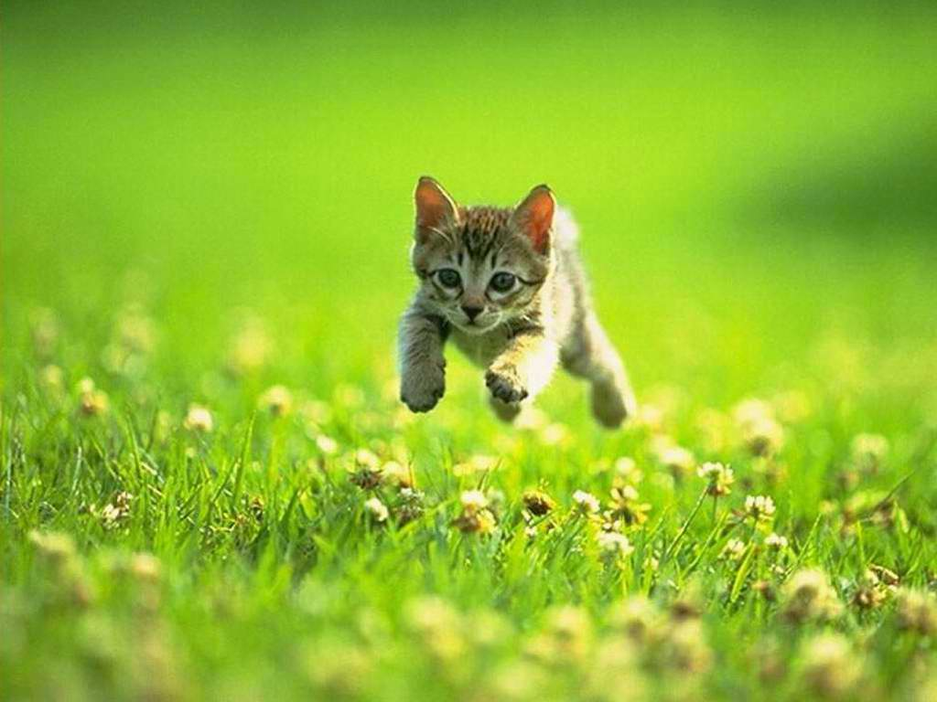
AUF DEM LANDE GIBT ES AUCH VIEL INTERESSANTES

Slide 2
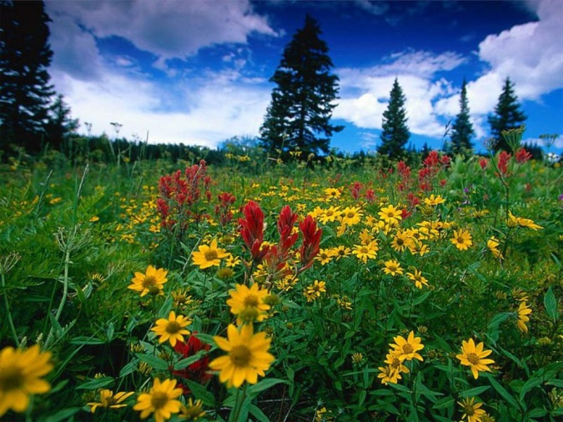
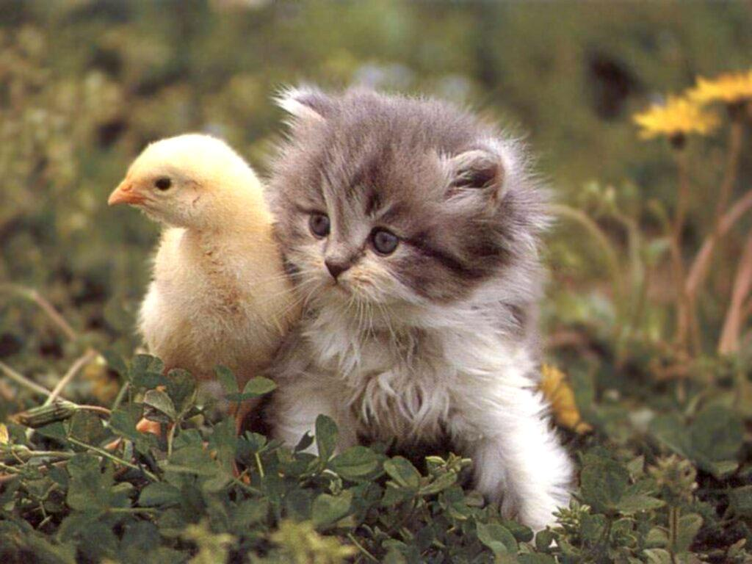
SCHON IST MEIN DORF
Schon ist mein Dorf. Ich lieb es sehr
Hier wogt das Gras wie grunes Meer
Hier gibt es Walder, Felder, Seen
Hier kann man Vieh, Geflugel sehen
Hier gibt es viel Arbeit auf dem Feld
Der Traktorist ist hier ein Held
Ich helfe Hier, wo es nur geht,
dann bin vielleicht auch ich ein Held?

Slide 3
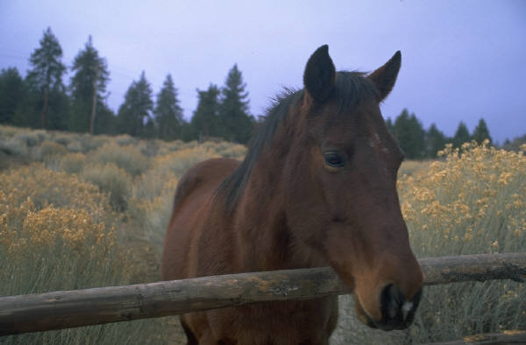
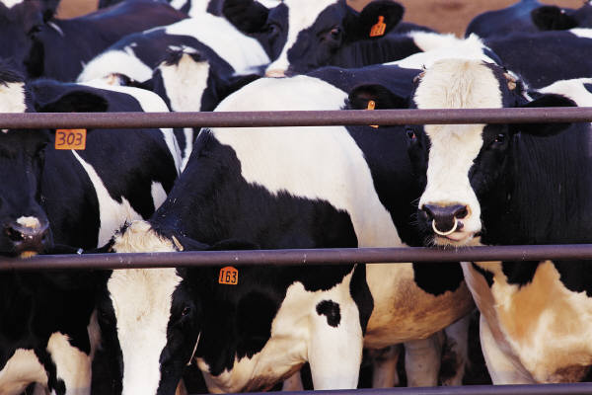
Das Vieh
Das sind Kuhe, Pferde, Schweine, Schafe, Ziegen,
Kamele.

Slide 4
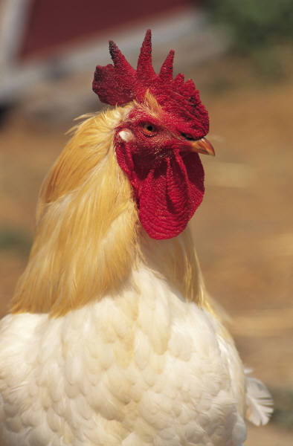
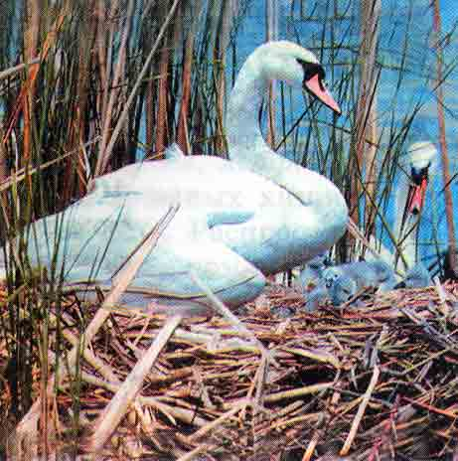
Das Geflugel
Das sind - Huhner, Hahne, Enten, Ganse
Schwane….

Slide 5
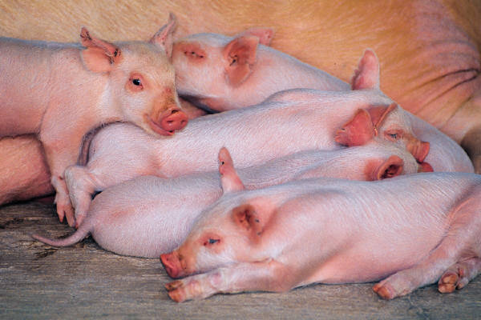
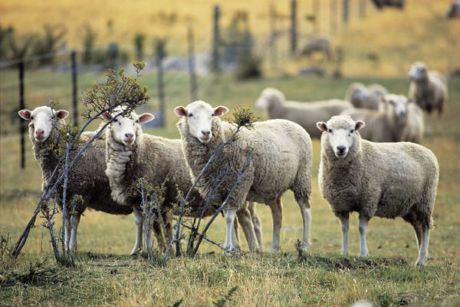
Auf der Viehfarm
Es gibt hier wirklich viel Interessantes.Hier sieht man Kuhe, Schafe, Pferde, Ziegen. Hier siht man Melkerinnen, Zootechnicker, und andere Spezialisten sorgen fur sie. Auch die Schulkinder besuchen die Farm und futtern das Vieh.

Slide 6
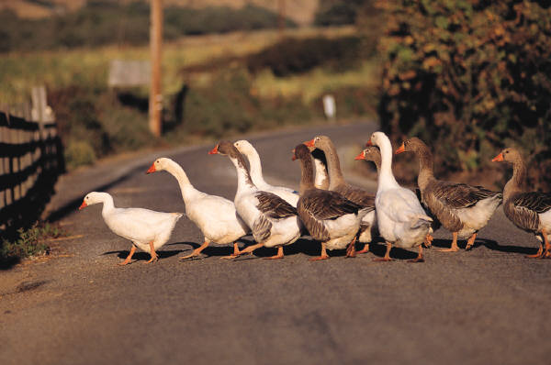
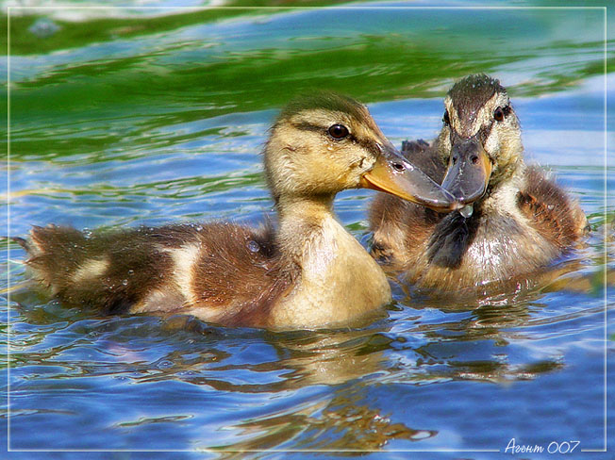
Auf der Geflugelfarm
Auf der Farm kann man Enten, Ganse, Huhner sehen.Seht, wie stolz der Hahn sein buntes Kleid tragt. Die Schuler besuchen die Farm gern, um furs Geflugel zu sorgen und den Eltern zu helfen.

Slide 7
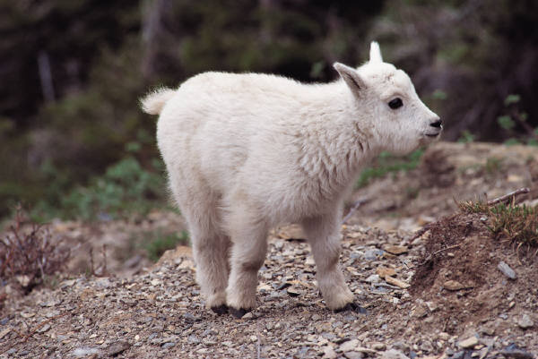
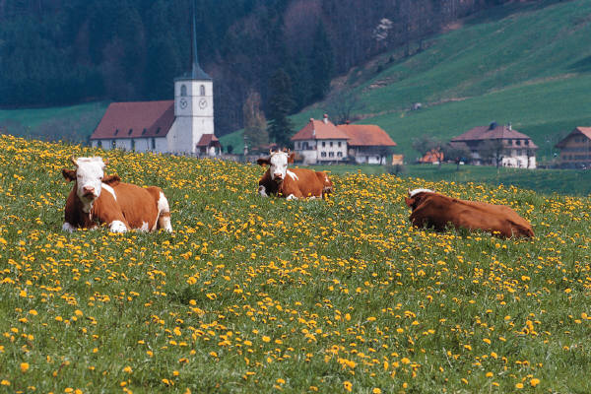
Was passt nicht in die logische Reihe?
1 Kuh, Schwein, Papagei, Pferd, Schaf, Ziege
2 Krokodil, Elefant, Tiger, Hund, Lowe, Bar
3 Hahn, Huhn, Spatz, Schwan, Kuh,Kamel

Slide 8
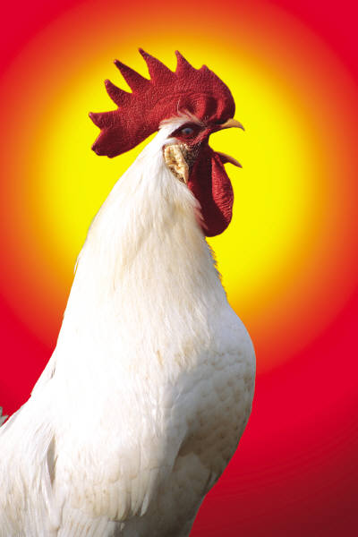
Der Nachtwachter
Wir habeh einen Nachtwachter.Abends geht er schlafen.Am Morgen kraht er uber den ganzen Dorfplatz. Gleich antworten ihm alle Hahne im Dorf.Er sieht wie ein Ritter aus.Er hat Sporen und einen roten Kamm.
Er geht stolz im Hof herum und geht an die Tur.Es ist die Zeit. Wir sollen aufstehen. Gleich wird er wieder krahen. Wir haben also einen guten Nachtwachter. Unseren Hahn. Er ist ein guter Kampfer.

Slide 9
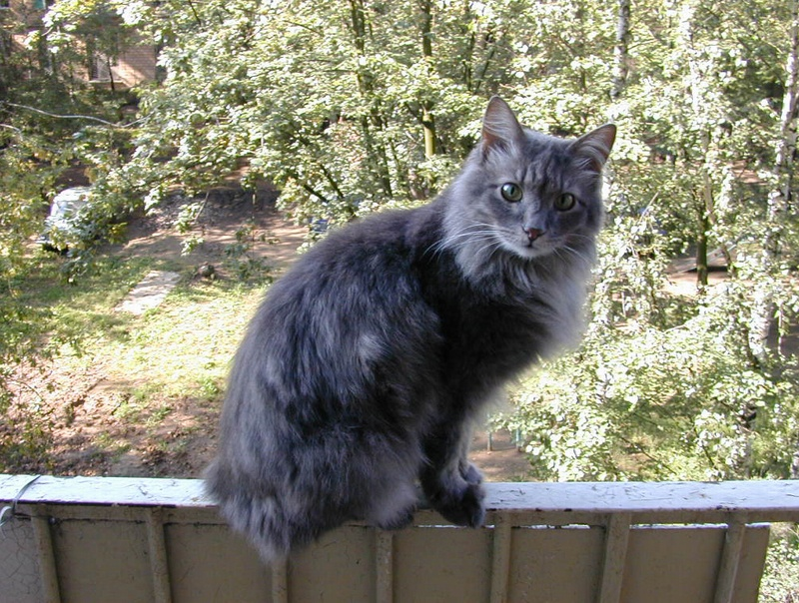
Deutsche Spichworter
Bei Nacht sind alle Katzen grau.
Man wird alt wie eine Kuh und lernt immer noch was dazu.
Wenn die Katze fort ist, tanzen die Mause.
Schlafende Hunde soll man nicht wecken.

Slide 10
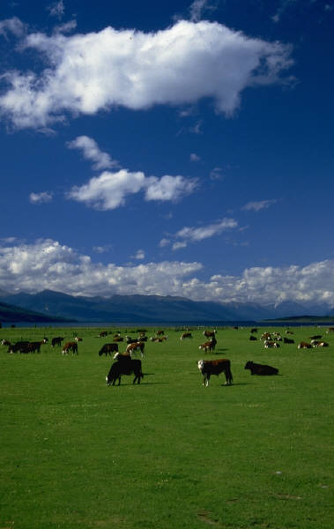
Auf dem Felde
Auf dem Felde arbeiten die Traktoren. Sie pflugen die Erde.
Die Sahmaschinen saеn Getreide. Im Garten arbeiten viele Frauen. Sie machen Beete, pflanzen und sahen Gemuse.Wir pflanzen Gemuse
und jaten es. Im Herbst bringen wir die Ernte ein. Die Ernte ist reich.

Slide 11
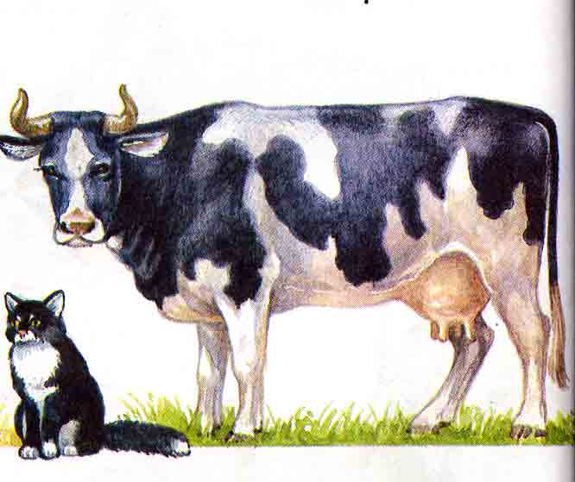
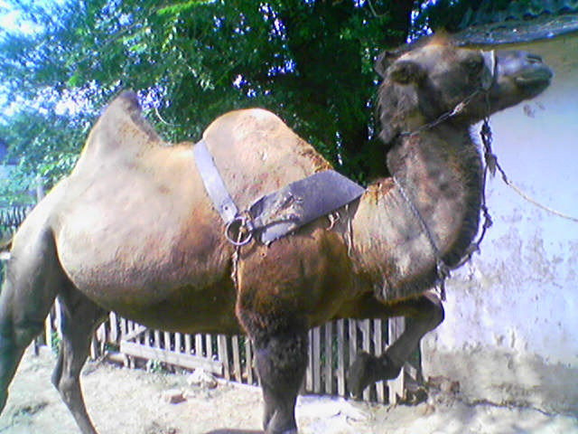
Die Lexik. Bildet die Satze.
Собирать урожай, птица, скот, бык, корова, верблюд, сеять, коза, зерно, лошадь, полоть, петух, свинья, утка, гусь, сельскохозяйственный, грядка,овца, петух.

Slide 12
Grammatik Futurum I
Das Verb werden
ich werde
du wirst
er,sie.es wird
wir werden
ihr werdet
sie werden

Slide 13
Ubersetzt die Satze.
1 Im Sommer….Oleg und Ira nach Marfino fahren zu ihren Freunden.
2 Sie ….Rinde, Pferde futtern.
3 Ich….die Ernte einbringen.
4 Er… auf der Farm arbeiten
5 Sie will Agronom…..

Slide 14
Achtung dass- Satze weil- und- da Satze
Da die Ernte beginnt, fahren wir aufs Land.
Ira erzahlt, dass sie gern auf der Viehfarm arbeitet.
Ich will Tierarzt sein, weil ich diesen Beruf interessant finde.

Slide 15
Wie kann ein Dorf sein?
1 Wo kann ein Dorf liegen?
Wie ist die Natur auf dem Lande?
Was kann man in einem Dorf sehen?
Wen kann man auf einer Viehfarm, Geflugelfarm sehen?
Welche Berufe braucht man in einem Dorf?

